Slide 1
¿CÓMO TRANSFORMAR LA INFORMACIÓN OBTENIDA EN LOS CUESTIONARIOS DE CALIDAD DE VIDA EN AVAC?
Gemma Arrufat
Servicio de Farmacia
Hospital Universitario Son Espases

Slide 2
Hablaremos de…
Introducción: calidad de vida, cómo medirla y su importancia en la evaluación y selección de medicamentos.
Cuestionarios para la medición de la Calidad de Vida Relacionada con la Salud (CVRS).
SF-36
EuroQol-5D
Obtención de AVAC
Casos prácticos

Slide 3
CALIDAD DE VIDA
Según la OMS
“Percepción que un individuo tiene en la existencia, en el contexto de la cultura y del sistema de valores en los que vive y en relación con sus objetivos, sus expectativas, sus normas, sus inquietudes. Se trata de un concepto muy amplio que está influido de modo complejo por la salud física del sujeto, su estado psicológico, su nivel de independencia, sus relaciones sociales, así como su relación con los elementos esenciales de su entorno”.

Slide 4
CALIDAD DE VIDA RELACIONADA CON LA SALUD (CVRS)
- Estudiar la salud de la población y analizar la eficacia y efectividad de las intervenciones sanitarias.
- Rasgos fundamentales:
Dominio físico, psíquico y social.
Carácter subjetivos → cuestionarios.
Conversión de las respuestas dadas a los ítems en forma de puntuaciones numéricas .
Tipos de instrumentos:
Genéricos
Específicos
Validados, precisos y sensibles

Slide 5
IMPORTANCIA DE MEDIR LA CALIDAD DE VIDA
Obtener información sobre la enfermedad y su impacto en la vida del paciente de una forma estandarizada, comparativa y objetiva.
El estado de salud de los pacientes no siempre se corresponde con los datos que proporcionan las medidas biológicas habitualmente utilizadas para su evaluación clínica, y los índices de actividad de la enfermedad no siempre son buenos predictores de la CVRS de los pacientes (Wilson y Kaplan 1995).

Slide 6
CUESTIONARIOS DE SALUD
SF-36
EuroQol-5D

Slide 7
SF-36
Instrumento genérico de medición de CVRS.
Aplicable tanto a pacientes como a población sana.
36 preguntas.
8 dimensiones.
Incluye ítem de transición → cambio del estado de salud general respecto al año anterior.
Cálculo de dos puntuaciones resumen: “Componente resumen física” (PCS) y “Componente resumen mental” (MCS).

Slide 8
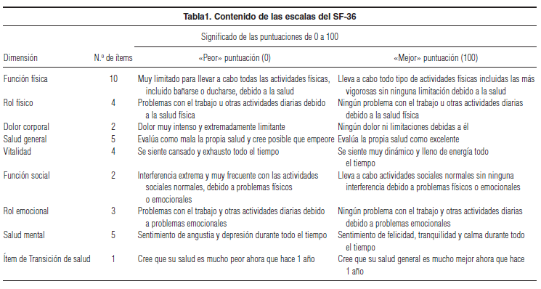

Slide 9
SF-6D
Instrumento puente entre SF-36 y AVAC.
Redimensiona el SF-36 hasta reducirlo a un sistema descriptivo lo suficientemente manejable como para obtener valoraciones fiables de la población.
La conversión de las respuestas dadas por un paciente al cuestionario SF-36 en estados SF-6D se efectúa siguiendo la correspondencia de la tabla que se presenta a continuación.
Abellan Perpiñan JM. Utilidades SF-6D para España. Guía de uso. 2012/8

Slide 10
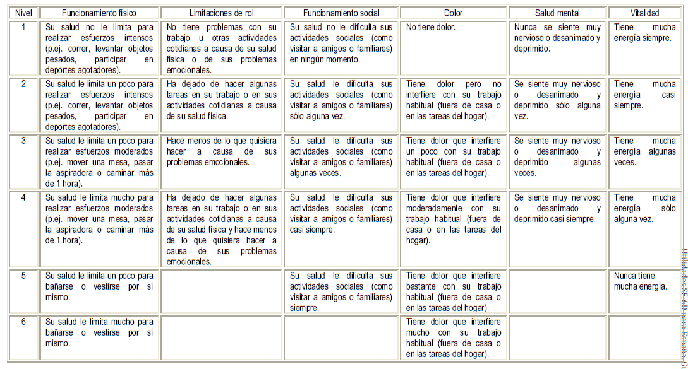
SF-6D
Abellan Perpiñan JM. Utilidades SF-6D para España. Guía de uso. 2012/8

Slide 11
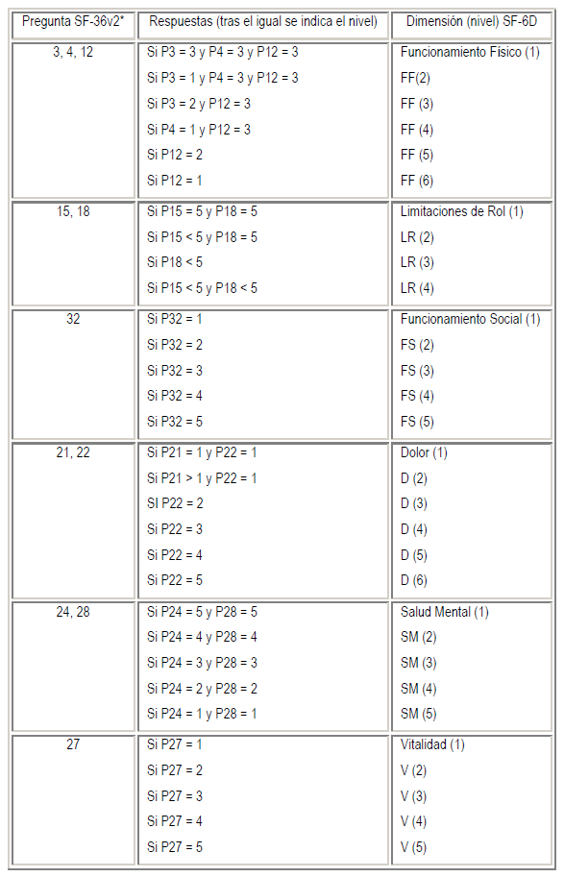
Conversión de las respuestas SF-36 en estados SF-6D
Abellan Perpiñan JM. Utilidades SF-6D para España. Guía de uso. 2012/8

Slide 12
UTILIDAD DEL ESTADO DE SALUD
SF-36 → SF-6D → Utilidad del estado de salud
Tarifación
SF-6D → Número de 6 dígitos
111111 → Estado sin problemas de salud (Valor 1)
Cada vez que el nivel en una dimensión sea distinto de 1 se produce una desviación de la salud perfecta. En consecuencia el valor negativo del coeficiente correspondiente señala en cuanto se reduce la utilidad de la salud perfecta a consecuencia de tener algún problema en esa dimensión.
1 + coeficientes correspondientes

Slide 13
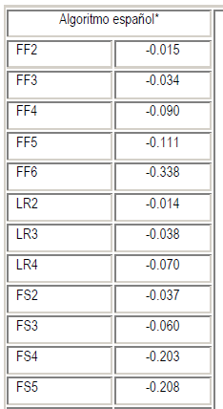
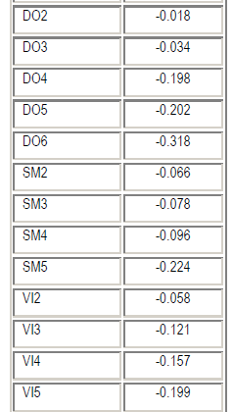
Abellan Perpiñan JM. Utilidades SF-6D para España. Guía de uso. 2012/8

Slide 15
Caso Práctico
Administramos el cuestionario SF-36 a un paciente.
Traducimos las respuestas del SF-36 a los correspondientes niveles del SF-6D.
SF-6D → 231254

Slide 16
FUCIONAMIENTO FÍSICO
Nivel 2
FUCIONAMIENTO SOCIAL
Nivel 1
SALUD MENTAL
Nivel 3
2 3 1 2 3 4
VITALIDAD
Nivel 4
LIMITACIONES DE ROL
Nivel 3
DOLOR
Nivel 2

Slide 17
2 3 1 2 3 4
Utilidades

Slide 18
2 3 1 2 3 4
1+FF2+LR3+DO2+SM3+VI4

Slide 19
1+FF2+LR3+DO2+SM3+VI4

Slide 20
1-FF2-LR3-DO2-SM3-VI4
1 - 0.015 – 0.038 – 0.018 – 0.078 – 0.157 =
0.694

Slide 21
EUROQOL-5D
Instrumento para la medición de la CVRS.
Puede utilizarse tanto en individuos sanos como en pacientes con diferentes patologías.
El propio individuo valora su estado de salud.
Sistema descriptivo (5 dimensiones)
Escala visual analógica
Rápido y sencillo de rellenar.
Recomendado por el NICE.
Puede combinarse con datos de supervivencia para calcular los AVAC.
Desventaja: en muestras de la población general se ha comprobado la existencia de un efecto techo en el sistema descriptivo.

Slide 22
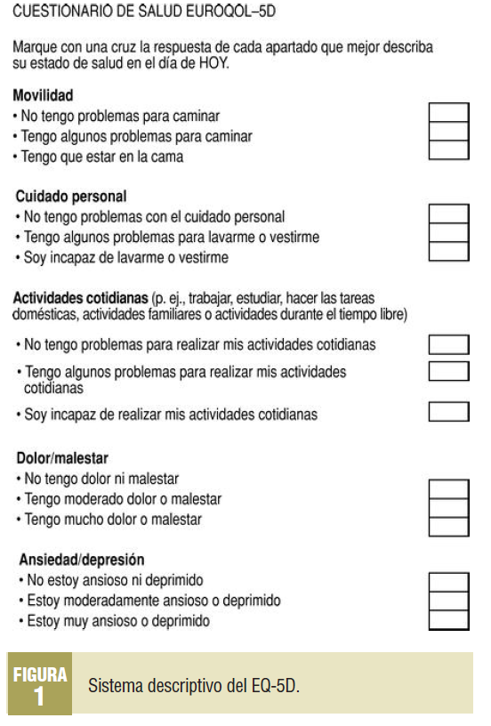
EUROQOL-5D
Sistema descriptivo
5 Dimensiones
3 niveles de gravedad
Codificación:
1 → “no (tengo) problemas”
2 → “algunos o moderados problemas”
3 → “muchos problemas”
Combinación de valores de las 5 dimensiones.
número de 5 dígitos
Herdman M.El EuroQuol-5D: una alternativa sencilla para la medición de la calidad de vida relacionada con la salud en atención primaria. Aten Primaria 2001, 28 (6); 425-429.

Slide 23
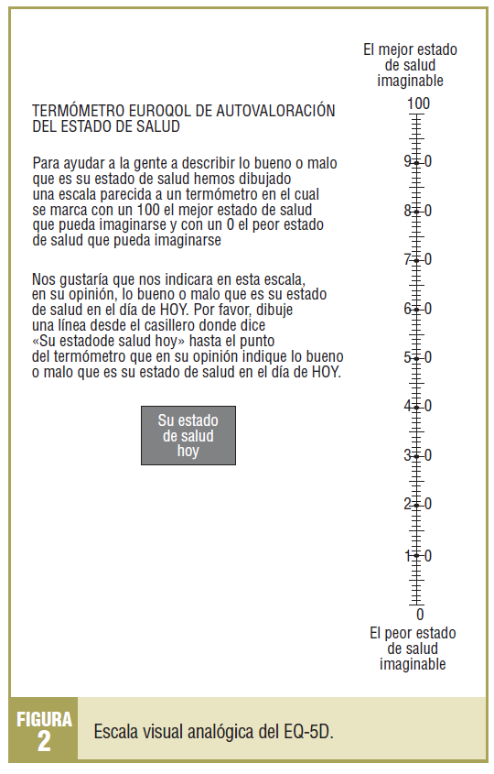
Escala Visual Analógica

Slide 24
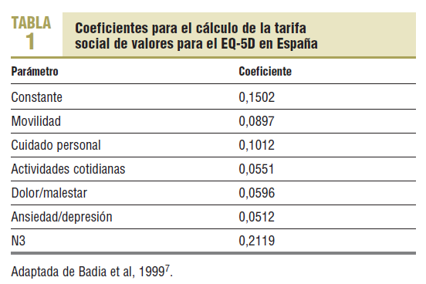
EuroQol- 5D: Tarifación
Se asigna el valor de 1 al estado 11111 (sin problemas de salud en ninguna dimensión).
Si el estado es distinto al 11111, a la unidad:
se resta el valor de la constante.
si hay problemas de nivel 2 en una determinada dimensión, se resta el valor de la correspondiente a cada dimensión. Se sigue el mismo procedimiento cuando hay problemas de nivel 3, aunque multiplicando previamente el valor de la dimensión por 2.
el coeficiente que corresponde al parámetro N3 (representa la importancia dada a problemas de nivel 3 en cualquier dimensión) se resta una sola vez cuando existe al menos una dimensión con
problemas de nivel 3.
Herdman M.El EuroQuol-5D: una alternativa sencilla para la medición de la calidad de vida relacionada con la salud en atención primaria. Aten Primaria 2001, 28 (6); 425-429.

Slide 25
Caso Práctico
Administramos el cuestionario EuroQol-5D a un paciente.
EuroQol-5D → 13112

Slide 26
1 3 1 1 2
Movilidad – Cuidado personal – Actividades cotidianas – Dolor – Ansiedad/depresión
1- Constante – 2 x (Coef. cuidado personal) – Coef. Ansiedad – N3
1 – 0.1502 – (2 x 0.1012) – 0.0512 – 0.2119 = 0.3843

Slide 27
¿ AVAC ?

Slide 28
AVAC
Tiene en cuenta:
Calidad de vida
Supervivencia (años de vida ganados)
Un AVAC para un estado de salud, es el resultado de multiplicar un año de vida ganado (como consecuencia de un tratamiento o intervención sanitaria) por la ponderación de la calidad de vida asociada, evaluada como utilidad o preferencia.
AVAC = Años X Calidad de vida
Si se presentan diferentes utilidades acorde con los años de vida ganados, el cálculo de los AVAC, se realizará sumando la utilidad de cada periodo de tiempo.

Slide 29
Caso práctico 1
Tratamiento A → Supervivencia 5 años
1º y 2º año → CV: 0.60
3º y 4º año → CV: 0.45 (2 x 0.60) + (2 x 0.45) + (1 x 0.30) = 2.4
5º año → CV: 0.30
Ajustados a calidad de vida → AVAC: 2.4
Tratamiento B → Supervivencia 3 años
3 años → CV: 0,85 3 x 0.85 = 2.55
Ajustados a calidad de vida → AVAC: 2.55

Slide 30
CONCLUSIONES
Es importante medir la CVRS para la evaluación económica de las intervenciones sanitarias.
Existen diferentes tipos de cuestionarios para medir la calidad de vida.
A partir de los datos obtenidos en los cuestionarios y su correspondiente tarifación se pueden obtener utilidades.
Cada cuestionario tiene sus propias normas para la obtención de utilidades.
La combinación de utilidades y años de vida ganados → AVAC

Slide 31
gemma.arrufat@ssib.es

